Slide 1




Android 개발 스쿨 DAY9 Ho Yeon Lee 튜터
2018. 2. 20 화 17:00

Slide 2
과제 체크

Slide 3
복습

Slide 4
명시적 Intent – 데이터 교환
A activity
Intent intent = new Intent(this,MainActivity.class);
intent.putExtra(”name",”Hoyeon");
startActivity(intent);
B activity
Intent intent = getIntent();
String name = intent.getStringExtra("name");
name 변수에는 “Hoyeon”이 담긴다.

Slide 5
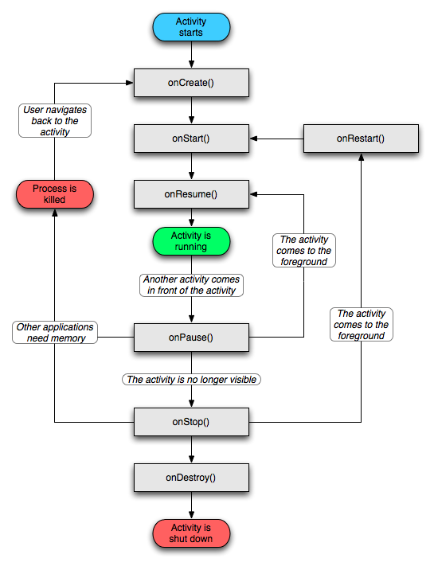
Life Cycle
① 활성(Active)
일반적인 액티비티 화면
② 일시정지(Paused)
다른 액티비티에 의해 일부 가려진 상태
사용자와 상호작용을 할 수 없는 상태로, 화면 전체를 가리지
않는 다른 액티비티를 띄웠거나, 투명한 액티비티에 의해 액티
비티의 일부가 가려진 경우를 말함.
③ 정지(Stopped)
다른 액티비티에 의해 완전히 가려진 상태
액티비티A가 액티비티B를 호출해서 액티비티B가 화면에 표
된 경우 액티비티A는 정지상태.

Slide 6
깨알 Java
static
Important!

Slide 7
Static
1.클래스를 설계할 때, 멤버변수 중에서 모든 인스턴스(객체)에 공통적으로 사용해야하는 것에 static을 붙인다.
인스턴스를 생성하면, 각 인스턴스들은 서로 독립적이기 때문에 서로 다른 값을 유지한다.
- 경우에 따라서는 각 인스턴스들이 공통적으로 같은 값이 유지되어야 하는 경우 static을 붙인다.

Slide 8
Static
Class Person{ int age = 25;
}
Person a = new Person();
Person b = new Person();
a.age = 30;
System.out.println(b.age); //25출력
Class Person{ static int age = 25;
}
Person a = new Person();
Person b = new Person();
a.age = 30;
System.out.println(b.age); //30출력

Slide 9
Static
Static에 대해 더 알고싶다면 아래 사이트 참조
https://wikidocs.net/228

Slide 10
Background란?

Slide 11
어플리케이션의 Background
Foreground : 우리가 직접 보고, 터치할 수 있는 상태
Background : 홈 화면, 혹은 다른 어플리케이션, UI에 의해 덮어진 상태

Slide 12
Important!
4대 컴포넌트

Slide 13
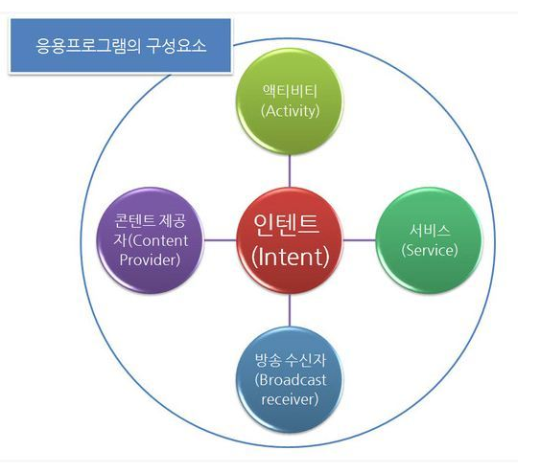
4대 컴포넌트
1. 액티비티 (Activity) - 사용자 인터페이스 (UI) 를 구성하는 기본 단위.
Ex) 화면 구성
2. 방송 수신자 (Broadcast Receiver) - 시스템(System)으로 부터 전달되는 방송을 대기하고 신호 전달시 수신하는 역할
Ex) Push, Gps 사용
3. 서비스(Service) - UI가 없어 사용자 눈에 직접적으로 보이지 않으며 백그라운드에서 무한히 실행되는 컴포넌트.
Ex) 플레이스토어 앱 다운로드, 멜론 뮤직플레이어
4. 컨텐트 제공자(Content Provider) - 다른 응용 프로그램을 위해 자신의 데이터(Data)를 제공.
Ex) 주소록 참고 어플리케이션
[이미지 출처] http://marcof.tistory.com/44

Slide 14
Service
안드로이드의 Background에서 계속해서 돌아가는 컴포넌트

Slide 15
Service 사용 방법
Manifest에 service태그를 등록해준다. 이 때 Intent-filter를 적용해준다.
암시적Intent를 만들어준다.
startService를 통해 service를 켜준다.

Slide 16
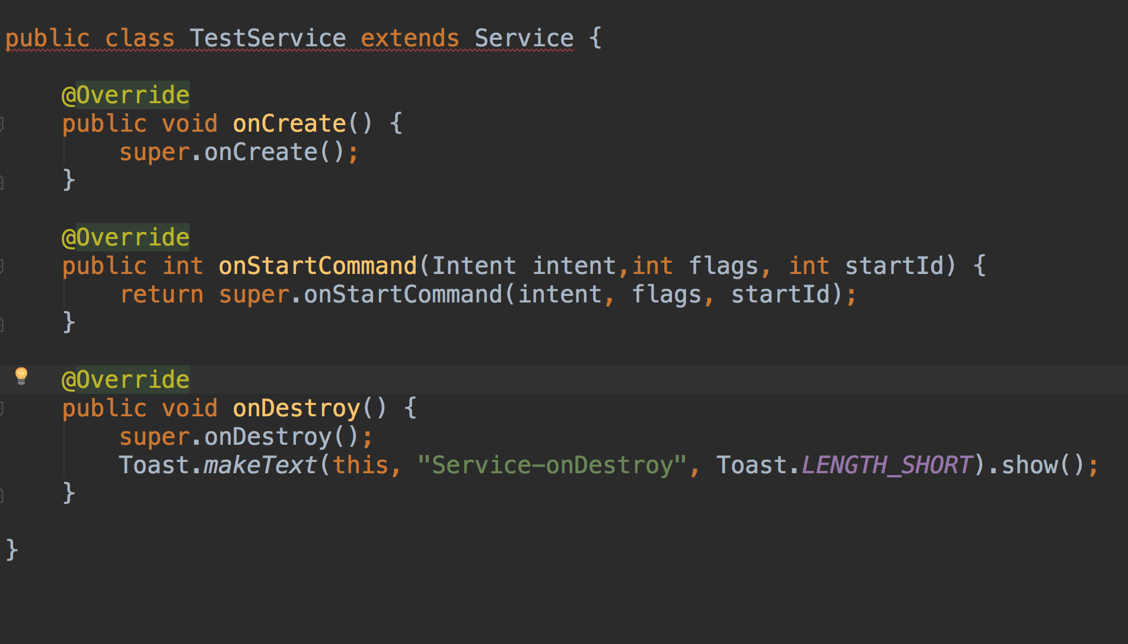
Service 사용 방법
1번. 서비스 클래스를 만든다.

Slide 17
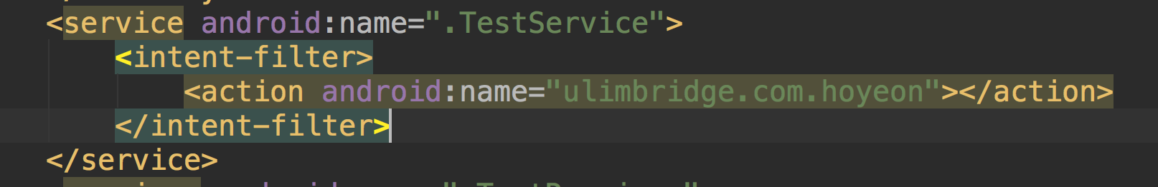
2번. Manifest에 등록한다.
3번. Intent를 만든다.
4번. Intent를 통해 service를 실행시킨다..

Slide 18
String, int
String.valueOf(#모든 자료형)
Integer.parseInt(#String 형)

Slide 19
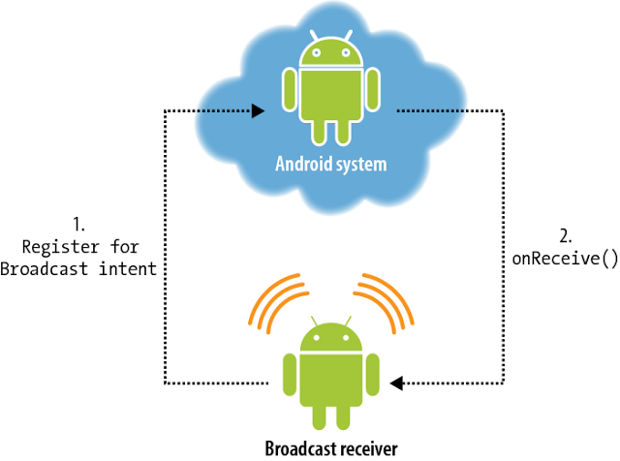
Broadcast Receiver
안드로이드 시스템에서 신호를 쐈을 때 받아서 처리하는 컴포넌트
[이미지 출처] http://en.proft.me/2017/03/10/android-broadcastreceiver-tutorial/

Slide 20
Broadcast Receiver 사용 방법
Manifest에 receiver태그를 등록해준다. 이 때 Intent-filter를 적용해준다.
암시적Intent를 만들어준다.
sendBroadcastReceiver를 통해 service를 켜준다.

Slide 21
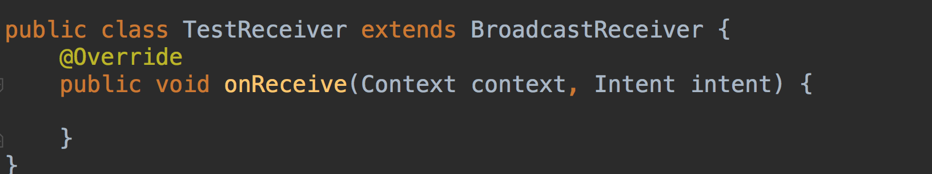
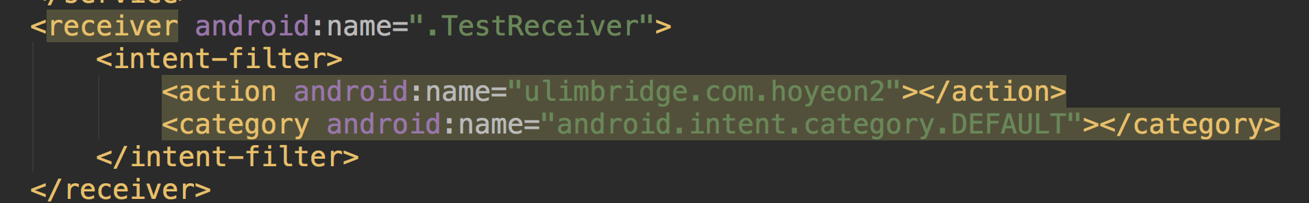
Broadcast Receiver 사용 방법
1번. Receiver 클래스를 만든다.
2번. Manifest에 등록한다.

Slide 22
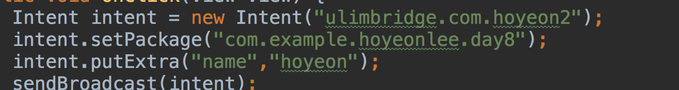
Broadcast Receiver 사용 방법
3번. Intent를 등록한 후 sendBroadcast로 쏴준다.

